Slide 1
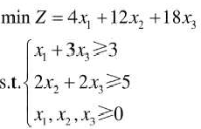
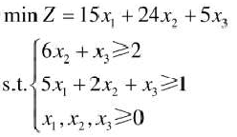
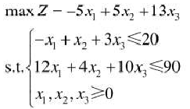
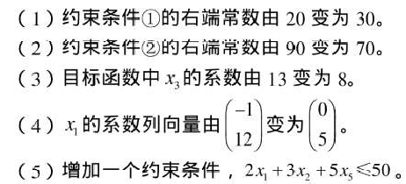

课后作业(4)---第5周
1.用对偶单纯形法求解下列线性规划：
a) b)
2. 有线性规划问题，先用单纯形法求解，然后分析在下列条件下最优解分别有什么变化，
并求出新的最优解。

Slide 2
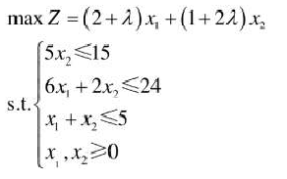
课后作业(4)---第5周
3. 试分析下述线性规划问题，当参数 λ 变化时，最优解的变化：

